Slide 1
115年國立澎湖科技大學 高等教育深耕 完善就學協助機制計畫

Slide 2
115年度 經濟或文化不利因素學生 二階面試交通費與住宿費補助(入學前)
申請資格
低收入戶學生 中低收入戶學生 身心障礙學生或身心障礙人士子女 特殊境遇家庭子女孫子女 具大專校院弱勢學生助學計畫助學金補助資格者 原住民學生 新住民及其子女
補助前往本校設置北、中、南二階面試考場之交通費與住宿費

Slide 3
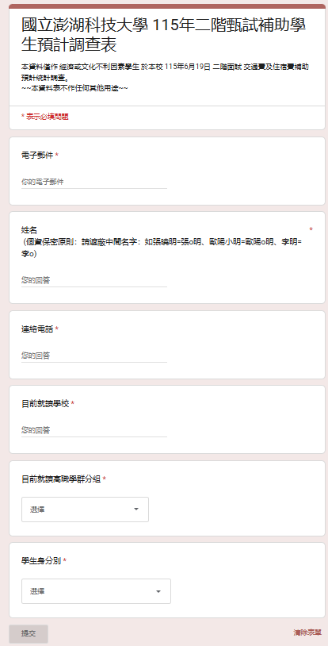
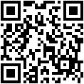

Slide 4
115年度 經濟或文化不利因素學生 深耕安心學習輔導獎助計畫 (入學後)
申請資格
低收入戶學生 中低收入戶學生 身心障礙學生或身心障礙人士子女 特殊境遇家庭子女孫子女 具大專校院弱勢學生助學計畫助學金補助資格者 原住民學生 家庭突遭變故經學校審核通過者 懷孕學生或撫養未滿3歲子女之學生
學習輔導計畫模組： 圖書館自修、教師請益學習、技能拔尖、多元學習 獎助金額：依參與模組給予補助學期期間每月5,000~8,000元

